Slide 1
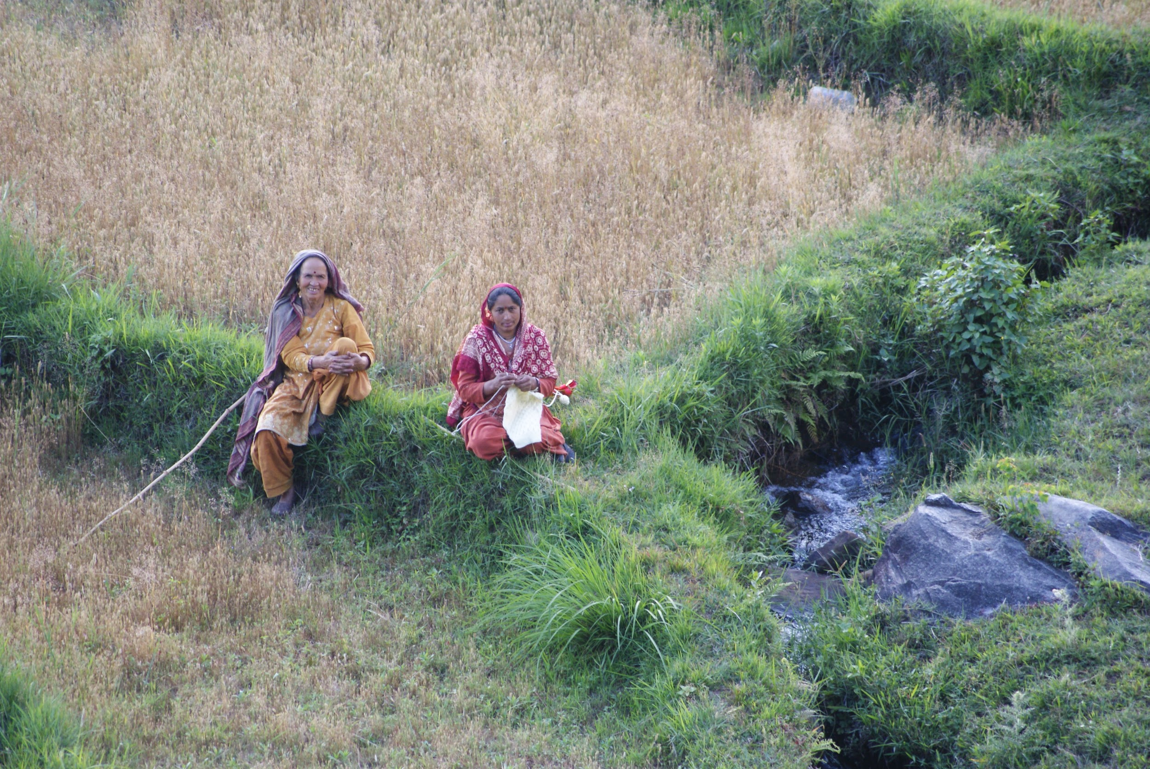
Connecting Social and Physical Boundaries of the Commons : Case study : Kuhl Irrigation Systems of Kangra.
Rural Heritage: Landscape and Beyond.
ICOMOS Advisory Committees
Scientific Symposium
17th October 2019
Amit Tandon | ar.amittandon@gmail.com

Slide 2
“Water flows from intrinsic spaces of the courtyards, through the neighbourhoods blurring into various defined and undefined political boundaries. This is case of hydropolitics of an irrigation systems which examines social relations, institutional arrangements setup in contemporary discourse of changing landscapes in Himalayan region.”
“L'eau coule des espaces intrinsèques des cours, à travers les quartiers, s'estompant en diverses frontières politiques définies et indéfinies. C'est le cas de l'hydropolitique d'un système d'irrigation qui examine les relations sociales, les arrangements institutionnels mis en place dans le discours contemporain sur l'évolution des paysages dans la région himalayenne.”

Slide 3
Kuls ( Spiti)
Kuhls ( Himachal
Guls ( Kashmir)
Socially and Physically Socialement et physiquement
Caste, Class, Gender ,Scale, Trust , Respect, Cooperation etc
Caste, classe, genre, échelle, confiance, respect, coopération, etc.
Land rights, cropping patterns , irrigation requirements.
Droits fonciers, modes de culture, besoins en irrigation.
“Kuhls are network of interdependent channels of community managed irrigation systems build by katoch rulers in Kangra, in Himachal Pradesh ”
Les Kuhl sont un réseau de canaux interdépendants de systèmes d'irrigation gérés par la communauté et construits par les dirigeants du katoch à Kangra, dans l'Himachal Pradesh
Heritage/ traditional
Patrimoine / traditionnel
Ecology, Settlement patterns, Social relations.
Écologie, schémas de peuplement, relations sociales

Slide 4
Context.
Le contexte.

Slide 5
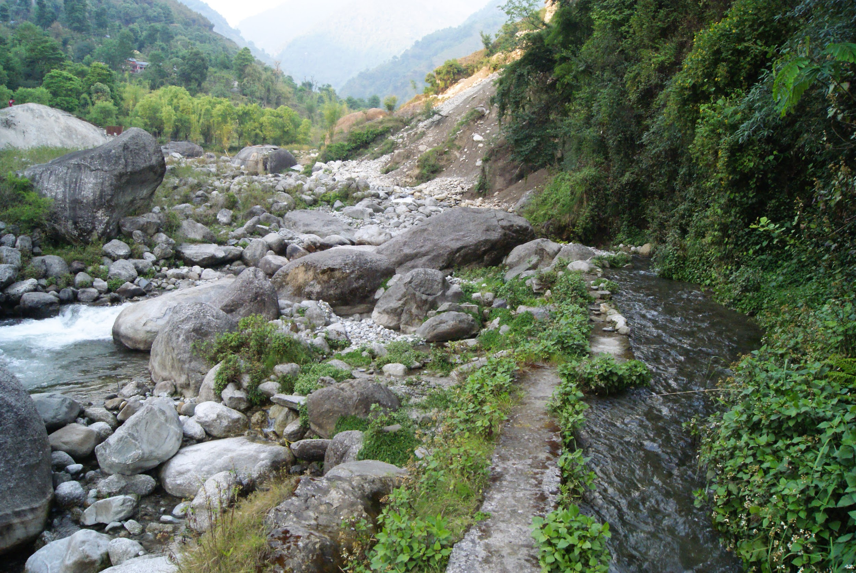
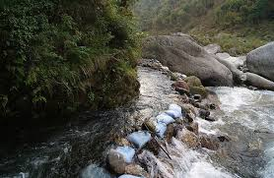
Kuhls are interconnected channels of water located in fragile ecology of Himachal Pradesh.
Water is diverted from the river by constructing a rubble masonry called as Danga. These danga are temporary construction which washes away in Monsoons.
Every year the community comes together for a collective action to repair the Danga.
Les Kuhl sont des canaux d'eau interconnectés situés dans la fragile écologie de l'Himachal Pradesh.
L'eau est détournée de la rivière en construisant une maçonnerie en moellons appelée Danga. Ces danga sont des constructions temporaires qui sont emportées par la mousson.
Chaque année, la communauté se réunit pour une action collective visant à réparer le Danga.

Slide 6
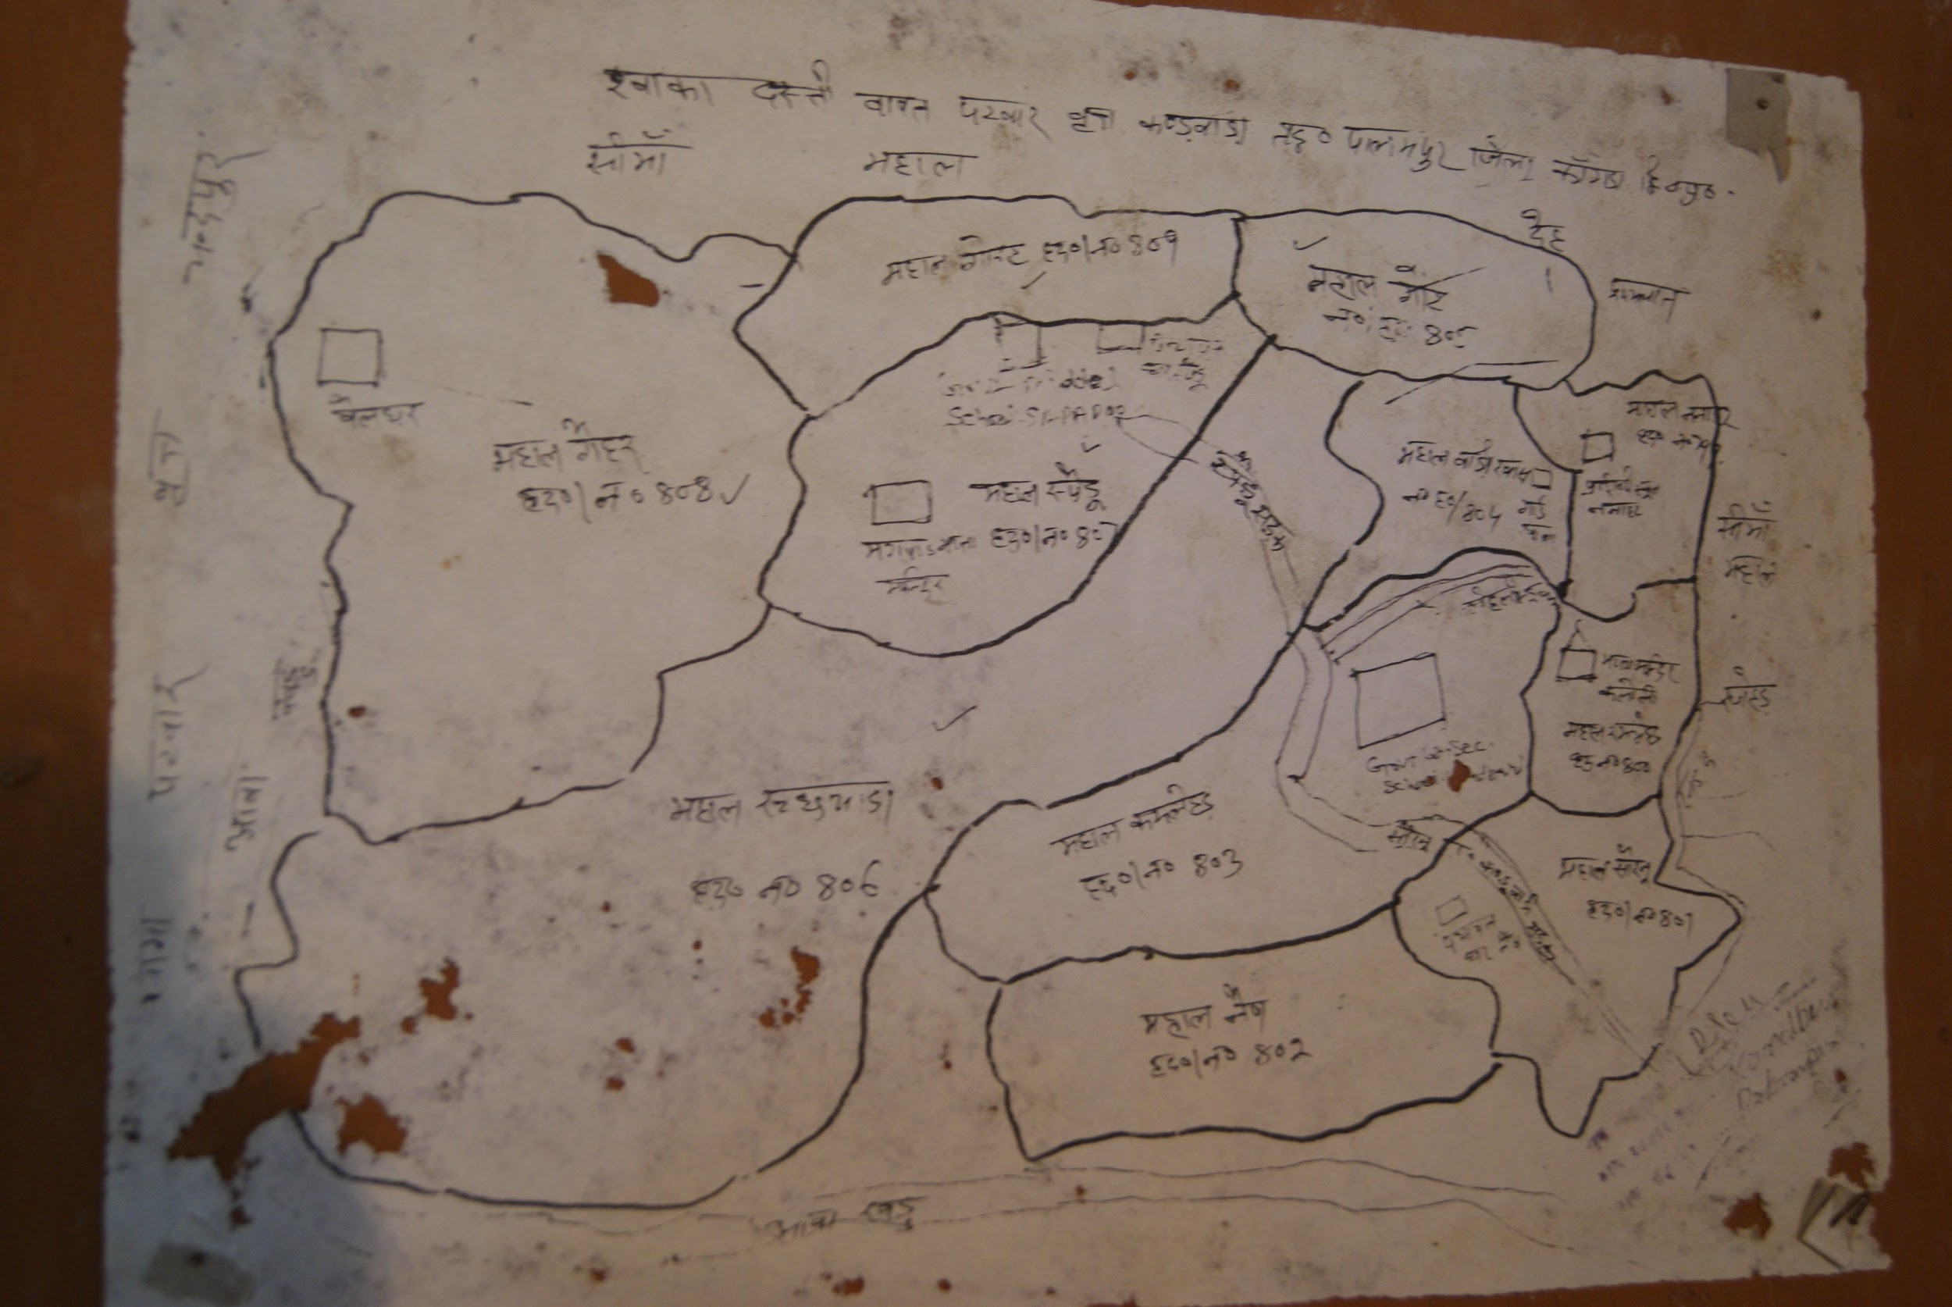
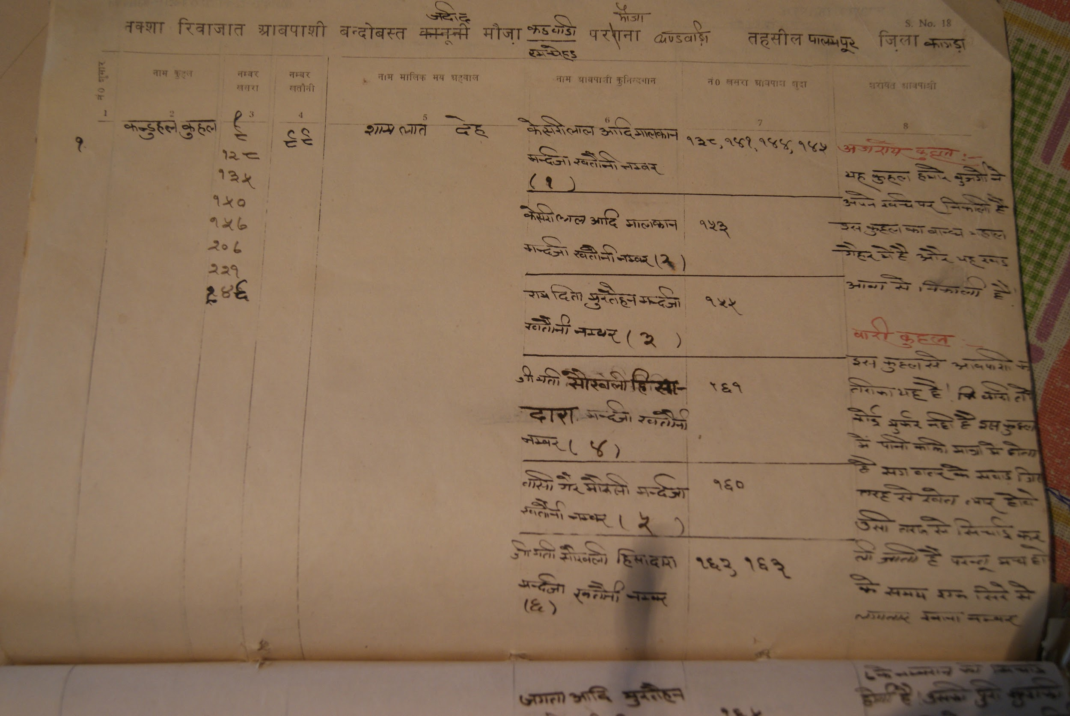
A Kuhl passes through boundaries of various Panchayats ( village level local governing bodies) and Mauza ( Revenue Village)
They have codified document of customary laws called as Riwaj- I -Abpashi.
Riwaj-i-abpashi mentions the name of Kuhls, the history , water appropriation principals and measures of resolution in case of a conflict.
Un Kuhl traverse les frontières de divers Panchayats (instances dirigeantes au niveau du village) et de Mouza (Revenue Village)
Ils ont codifié un document de lois coutumières appelé Riwaj-I -Abpashi.
Riwaj-i-abpashi mentionne le nom de Kuhls, son histoire, les principes d'appropriation de l'eau et les mesures de résolution en cas de conflit.
Riwaj-i-abpashi

Slide 7
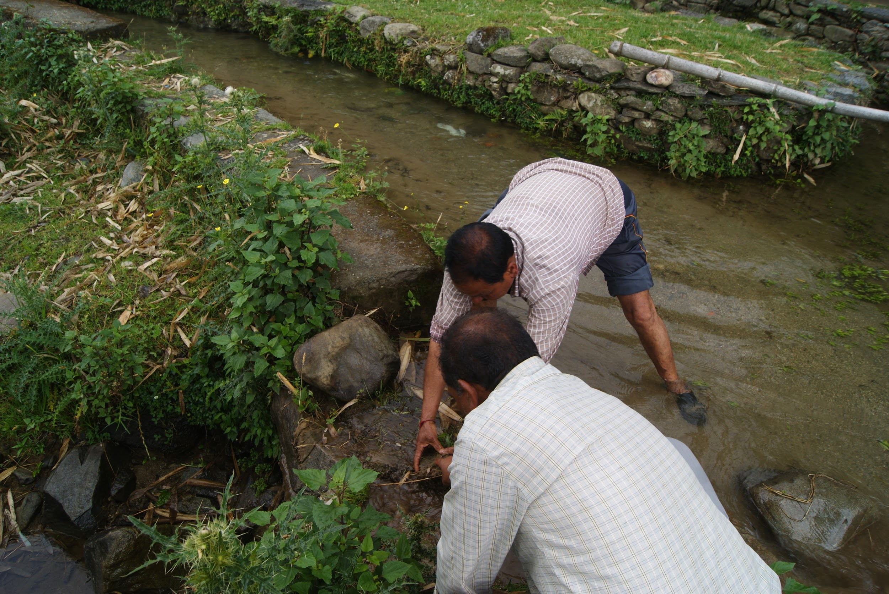
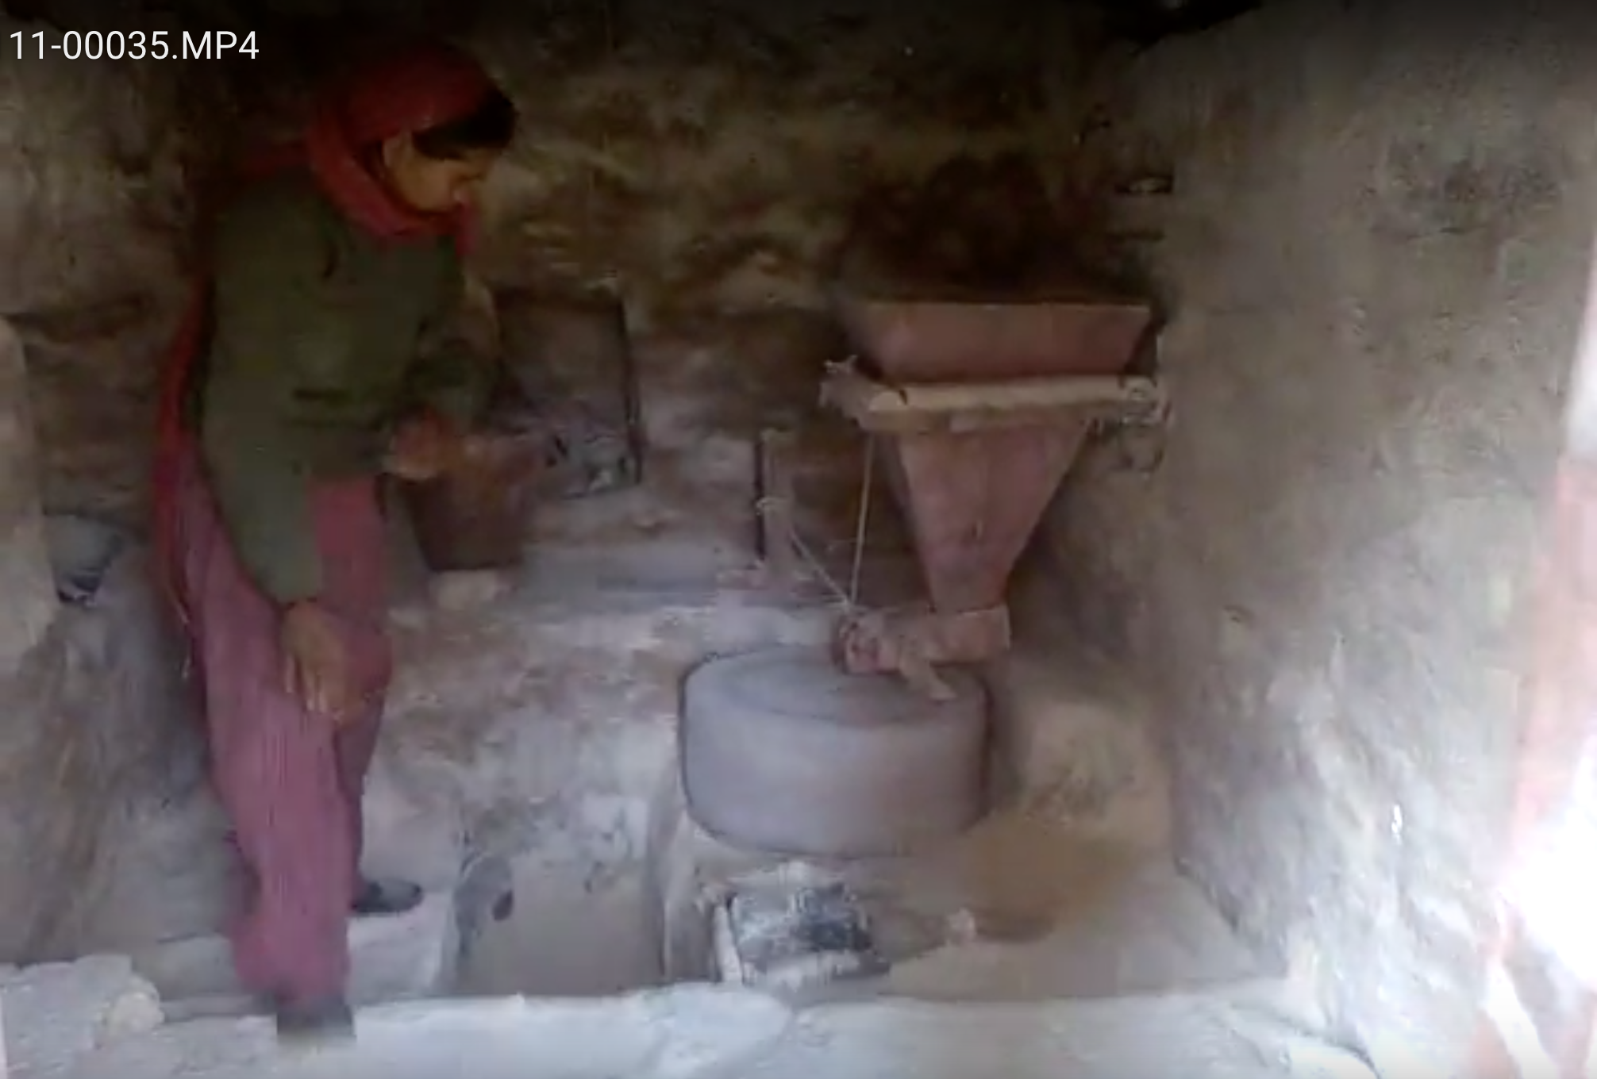
The responsibility of managing kuhl lies with Kuhl committee.
Kuhl committee is headed by Kohli- whose responsibility is to organise collective action, ensuring maintenance and fair sharing of water.
The maintenance work includes cleaning of the kuhls, reconstruction of mud masonry walls of the drain, reconstruction of the danga.
Kuhls cater to other livelihoods also such as Gherats ( Water mills ), Gaddi’s ( shepard communities) etc.
La responsabilité de la gestion du kuhl incombe au comité Kuhl.
Le comité de Kuhl est dirigé par Kohli, responsable de l'organisation d'une action collective assurant la maintenance et le partage équitable de l'eau.
Les travaux d'entretien comprennent le nettoyage des kuhls, la reconstruction des murs en maçonnerie en pisé du drain, la reconstruction du danga.
Les Kuhls couvrent d’autres moyens de subsistance, tels que les Gherats (moulins à eau), les Gaddi (communautés shepard), etc.

Slide 8
Research Framework .
Cadre de recherche .

Slide 9
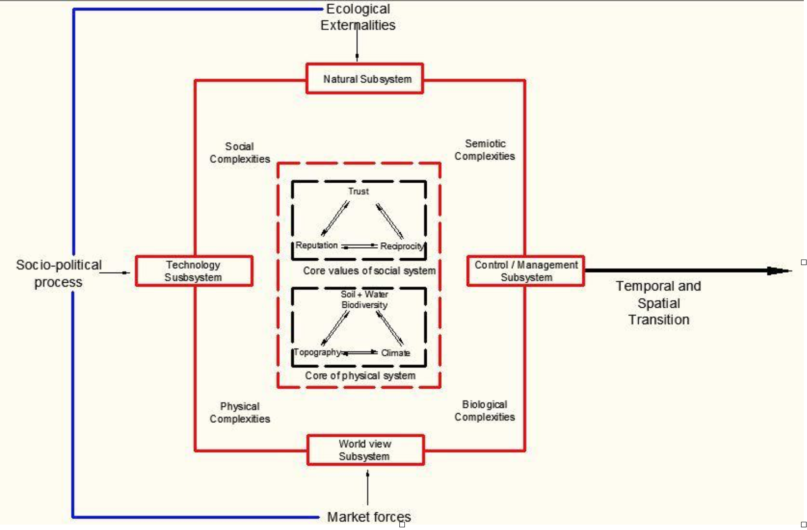
Hybrid framework to determine the resilience of socio ecological system
Cadre hybride pour déterminer la résilience du système socio-écologique.

Slide 10
The outermost layer to this framework consists of market forces, socio-political process and ecological externalities.
The middle layer is derived from Halliday & Glaser framework of analysis dynamics of a generic systems which include various subsystems
The core of the framework is derived from Ostrom(2010) analysis of collective action and of the socio-ecological system is comprised of two aspects a) societal aspects and b) physical aspects.
La couche la plus externe de ce cadre est constituée des forces du marché, du processus sociopolitique et des externalités écologiques.
La couche intermédiaire est dérivée du cadre d'analyse dynamique de Halliday & Glaser d'un système générique comprenant divers sous-systèmes.
Le noyau du cadre est dérivé de l'analyse par Ostrom (2010) de l'action collective et du système socio-écologique comprenant deux aspects: a) les aspects sociétaux et b) les aspects physiques.

Slide 11
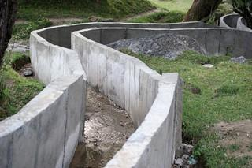
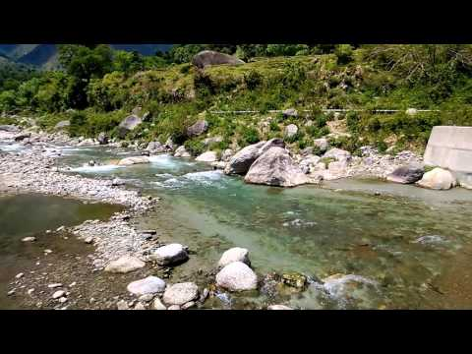
The transition in the governance of the irrigation system can be explained through Ostrom and Gardner where the government takes over the commons and the appropriators are trapped in the Hobbesian state of nature.(Ostrom & Gardner, 1993)
This is the natural state of mankind and it is totally dependent on the State.
La transition dans la gouvernance du système d'irrigation peut être expliquée par Ostrom et Gardner, où le gouvernement reprend les biens communs et les appropriateurs sont piégés dans l'état de nature hobbesien (Ostrom & Gardner, 1993).
C’est l’état naturel de l’humanité qui dépend totalement de l’État.

Slide 12
Findings : Changing structures, Livelihoods and Social Relations.
Constatations: structures changeantes, moyens de subsistance et relations sociales.

Slide 13
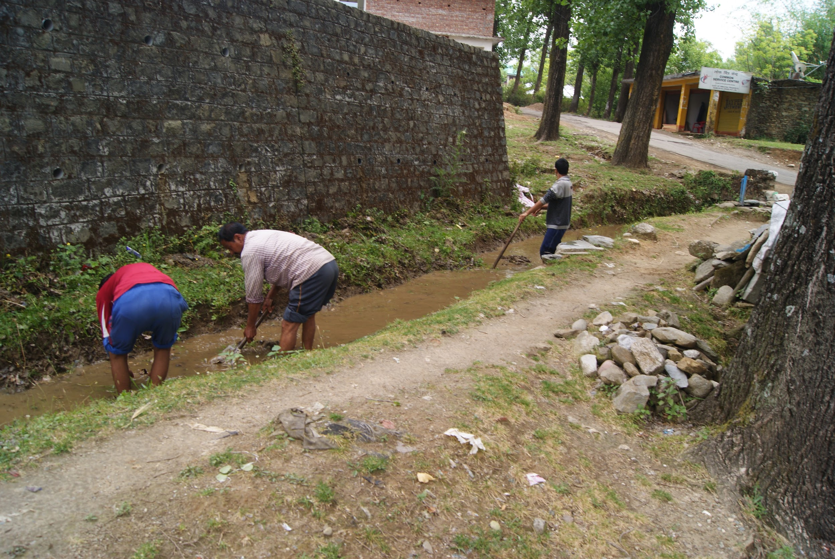
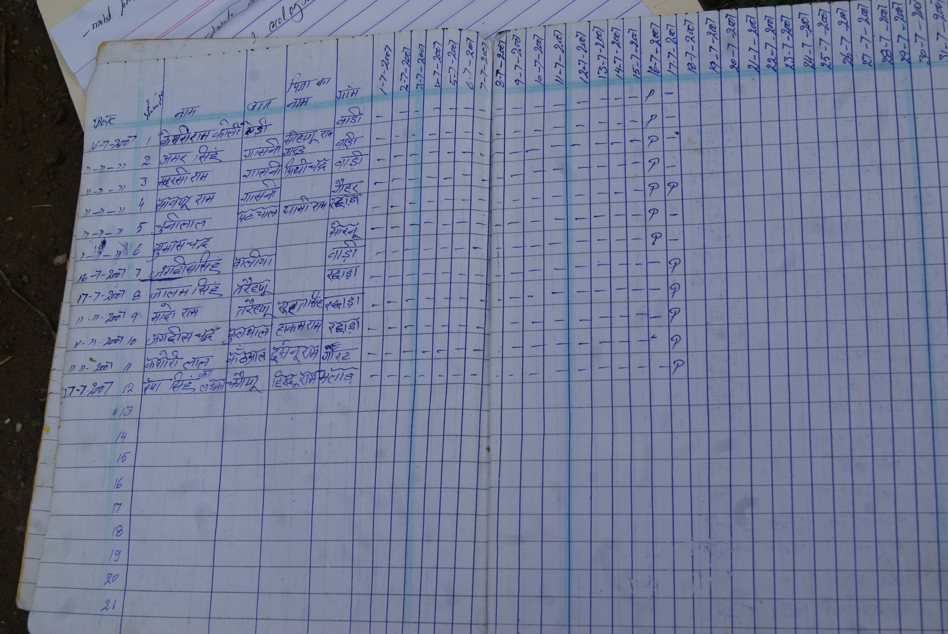
There is significant reduction in flow rate of water, soil moisture which is impacting agriculture.
Members of community are not involved in construction or repairing of the Kuhls. Hence, the community ownership of the irrigation systems is on decline.
Various kuhls in the region are dried up when water is stocked in the weir and they flood when the water is released for hydropower production.
Il y a une réduction significative du débit d'eau et de l'humidité du sol, ce qui a un impact sur l'agriculture.
Les membres de la communauté ne participent pas à la construction ou à la réparation des Kuhl. Par conséquent, la propriété communautaire des systèmes d’irrigation est en déclin.
Différents kuhls de la région sont asséchés lorsque l’eau est stockée dans le barrage et s’inondent lorsqu’ils sont libérés pour la production d’énergie hydroélectrique.

Slide 14
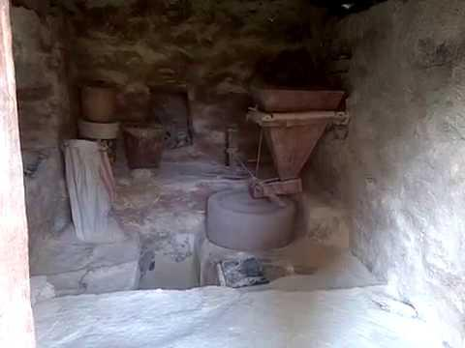
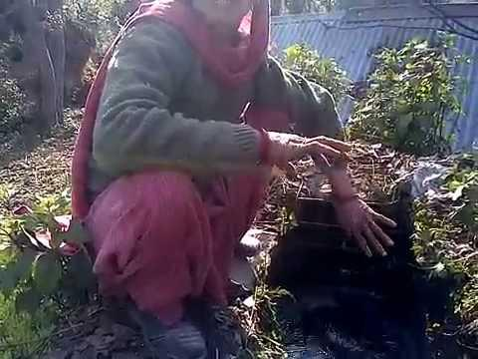
There is significant impact on the Gherats ( water mills) sure to reduced flow in Kuhls.
The pathways for shepards are impacted, sheeps fall into the drain and are not able to come out impacting livelihood of the shepherds.
Kohli’s and Kuhl committee is losing its value in the village because many landowners are leaving their land fallow.
Il y a un impact significatif sur les Gherats (moulins à eau) qui entraînera une réduction du débit à Kuhls.
Les voies d'accès des bergers sont touchées, les moutons tombent dans les égouts et ne peuvent pas en sortir, ce qui a une incidence sur les moyens de subsistance des bergers.
Les comités de Kohli et de Kuhl perdent leur valeur dans le village car de nombreux propriétaires laissent leurs terres en jachère.

Slide 15
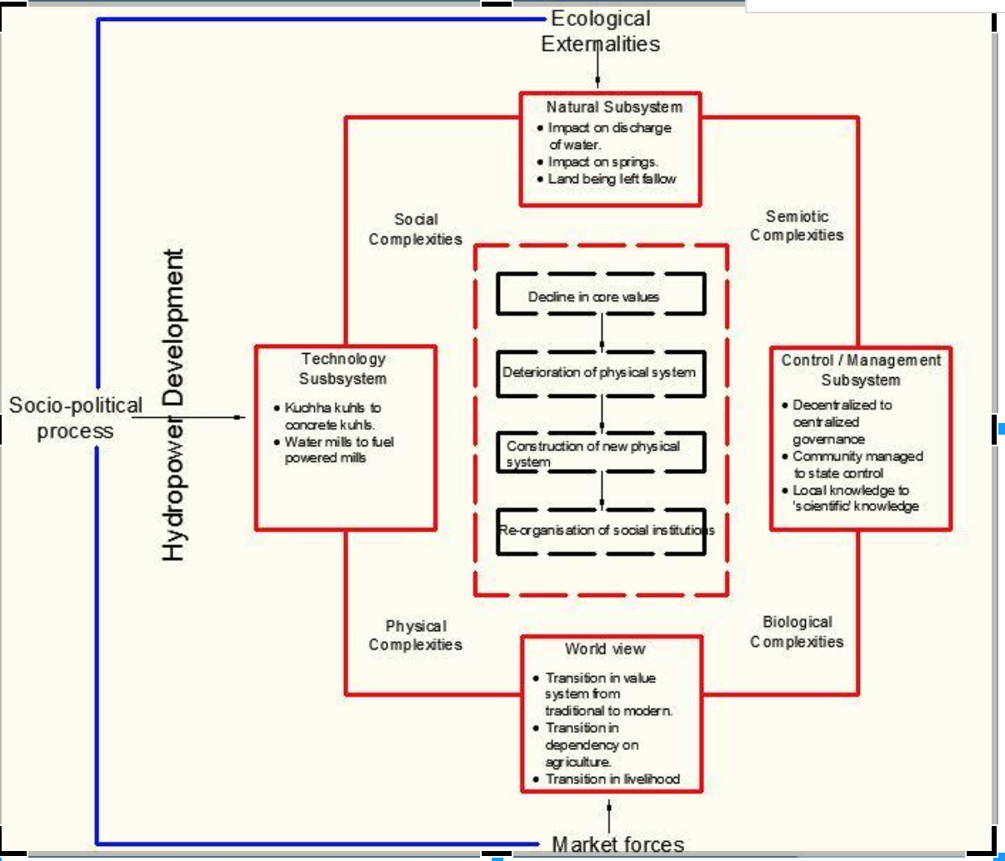

Slide 16
“Robustness of the socio-ecological system is dependent upon the strategic interaction that takes place among the various subsets.” In order to ensure that the system is robust, we have to understand that the adaptation the system will undergo certain transformation and in the process of adaptation, it will trade off some of its societal attributes and some of its physical attributes while keeping its objective intact.
"La solidité du système socio-écologique dépend de l'interaction stratégique qui se produit entre les différents sous-ensembles." d’adaptation, elle échangera certains de ses attributs sociétaux et certains de ses attributs physiques tout en préservant son objectif.

Slide 17
Recommendations
Recommandations

Slide 18
While State has been adopting measures to reconstruct the Kuhl systems or revive the existing system it should look forward to the strengthening of the core values within the newly formed social institutions.
Customary rights around the kuhls, riwaj-i-abpashi, have evolved from the grounded perspective of the participants. These customary laws should be adopted within the legal discourse and should be used for appropriation of water, conflict resolution etc. These laws should also be used as an instrument to protect Kuhls from hydropower development.
Tandis que l'État a adopté des mesures pour reconstruire les systèmes de Kuhl ou revitaliser le système existant, il devrait envisager le renforcement des valeurs fondamentales au sein des institutions sociales nouvellement créées.
Les droits coutumiers autour du kuhl, le riwaj-i-abpashi, ont évolué du point de vue des participants. Ces lois coutumières devraient être adoptées dans le cadre du discours juridique et devraient être utilisées pour l'appropriation de l'eau, la résolution des conflits, etc. Ces lois devraient également être utilisées comme un instrument pour protéger les Kuhl du développement de l'hydroélectricité.

Slide 19
The Hydropower Policies in India currently supports the developer and little emphasis is given on protecting agrarian issues. For any further hydropower development, the socio-impact assessment should look into the impact on Kuhl irrigation systems, Gherats etc.
The Kuhls committees, should be retained as water user association and should be legitimized. The State department should see the Kuhls committees as custodian of the irrigation systems.
Les politiques relatives à l'hydroélectricité en Inde soutiennent actuellement le développeur et peu d'attention est accordée à la protection des questions agraires. Pour tout développement futur de l’énergie hydroélectrique, l’évaluation de l’impact social devrait porter sur l’impact sur les systèmes d’irrigation de Kuhl, Gherats, etc.
The Kuhls committees, should be retained as water user association and should be legitimized. The State department should see the Kuhls committees as custodian of the irrigation systems.

Slide 20
Thank You

